Slide 1


as
Aleph santos
Guilherme Braz
Kleber Rodrigues
Lucas Henrique
Matheus augusto
Victor Eduardo
Orientadora Vânia
Informática III
Etec de nova odessa
2017

Slide 2



Slide 3
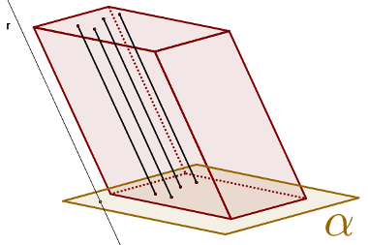
Definição
Necessário um plano α;
Um polígono paralelo ao plano;
Uma reta r concorrente a ele;
“Conjunto de segmentos de reta paralelos a r, cujas extremidades são o polígono e o plano.”

Slide 4
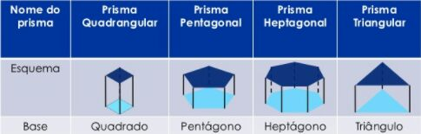
Classificação
A nomenclatura do prisma é gerada de acordo com a sua base, assim se temos hexágonos nas bases, teremos um prisma hexagonal.

Slide 5
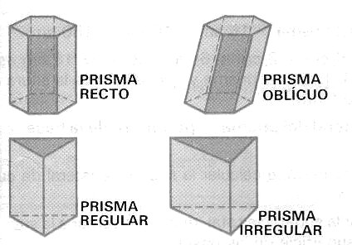
Inclinação
Lados da base

Slide 6
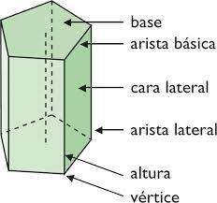
Elementos do prisma
Bases do prisma
Faces do prisma
Faces laterais
Arestas
Arestas da base
Arestas laterais
Vértices
Secção transversal

Slide 7
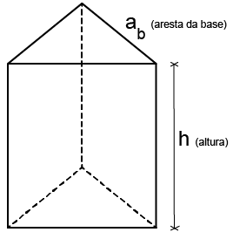
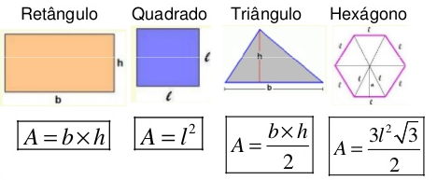
Área e volume
Área Base :
Área Lateral = Altura x Lado
Área Total = Área Lateral + 2 x Área Base
Volume = Área Base x Altura

Slide 8

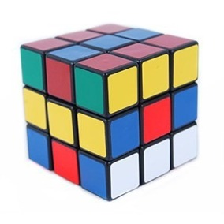
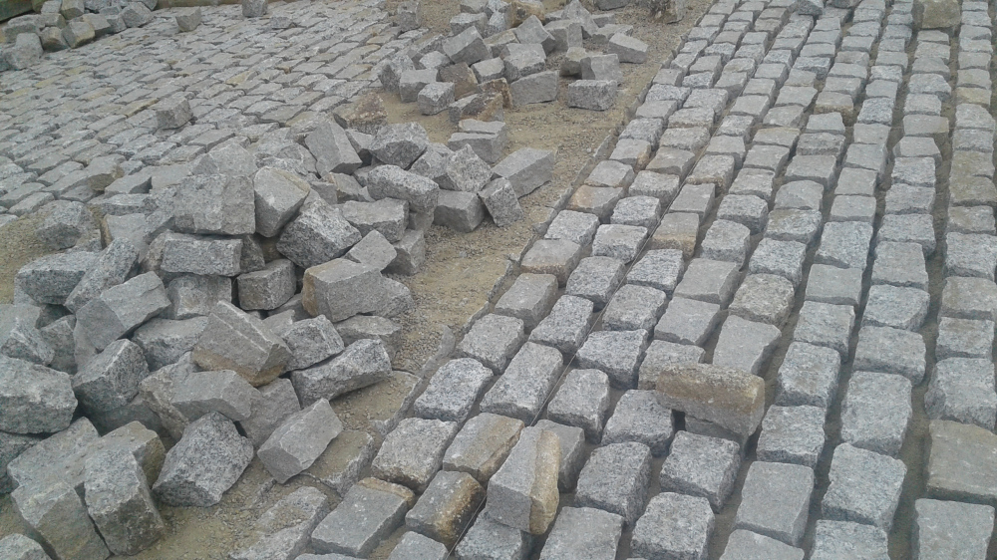
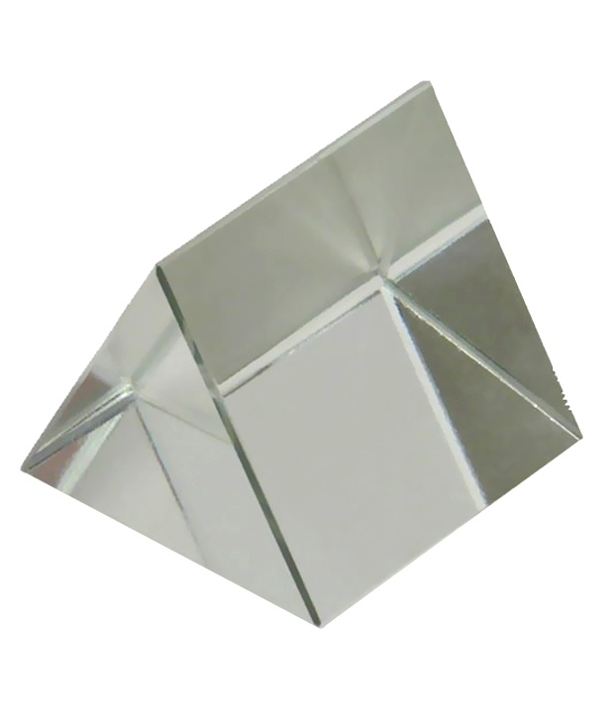

Exemplos No cotidiano

Slide 9
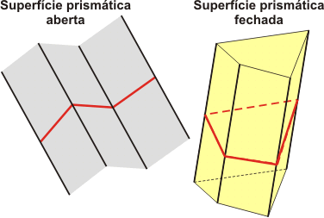

Slide 10
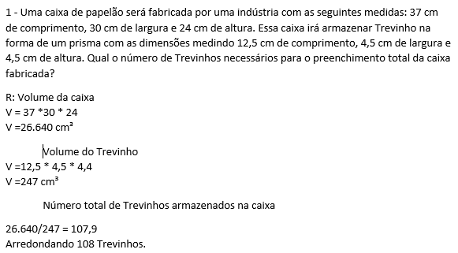


Exercícios

Slide 11
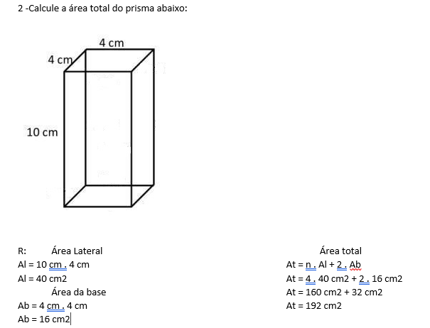
Exercício ii

Slide 12
bibliografia
Brasil Escola
http://brasilescola.uol.com.br/o-que-e/matematica/o-que-prisma.htm
Toda Matéria
https://www.todamateria.com.br/prisma/
Estudo Prático
http://www.estudopratico.com.br/prismas/
Mind Meister
https://www.mindmeister.com/images/download/20631559

